Slide 2
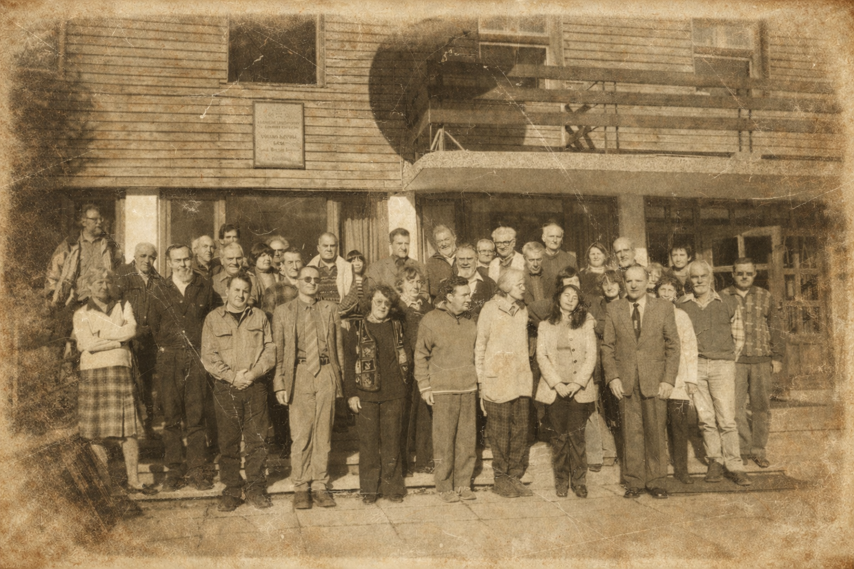
80 години катедра „Атомна физика“
и … 50 от тях

Slide 3
80 години катедра „Атомна физика“ и … 50 от тях
Това е разказ за онези неща, които не намират място в научните публикации, в окончателните отчети по текущите договори или в годишните отчети за изпълнение на учебните планове.
Ала те също за важна част от историята на катедрата — от нейния дух и памет.
Затова ми се иска да разкажа за тях:
• за първата ми среща с катедра „Атомна физика“ в началото на 70-те години
• за новите приятелства и за шеметния ритъм на катедрения живот
• за шантавите идеи и искреното любопитство, за възторзите и разочарованията на експедиционния живот
• за пътя към Антарктида
• за това как се е променяла Българската антарктическа база през последните три десетилетия

Slide 4
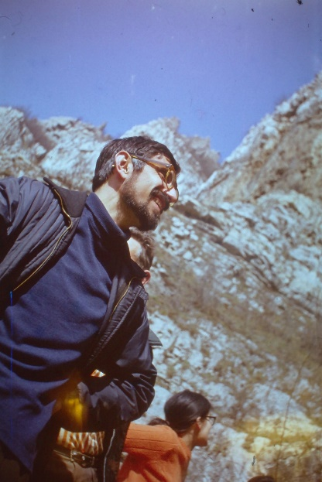
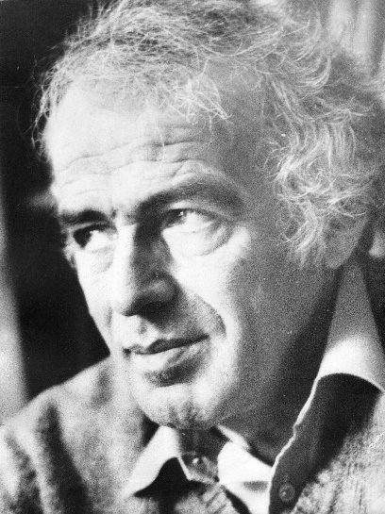
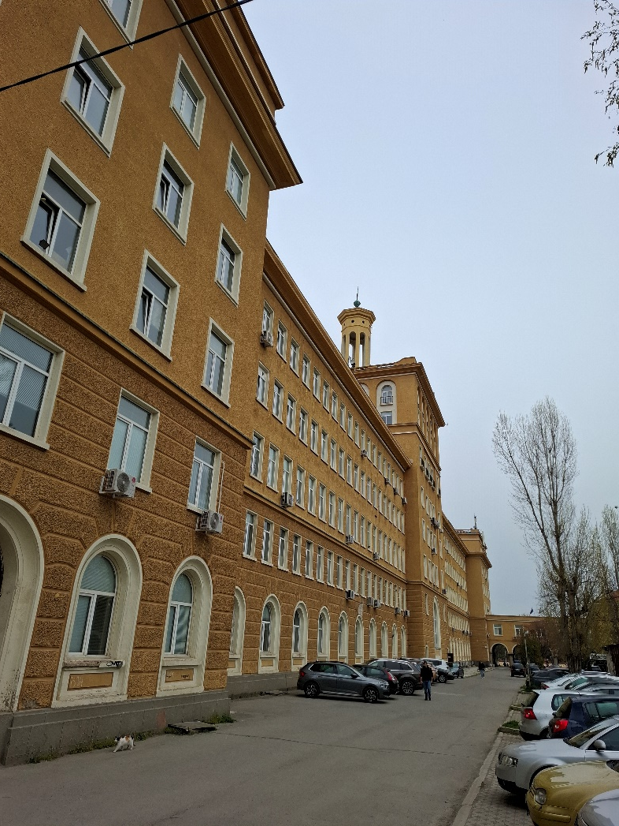
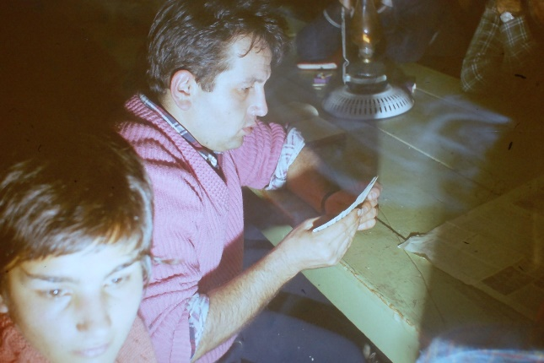
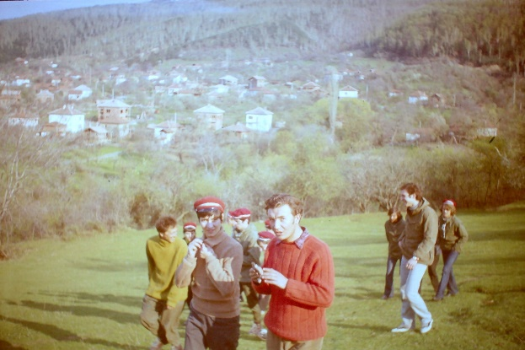
80 години катедра „Атомна физика“ и … 50 от тях

Slide 5
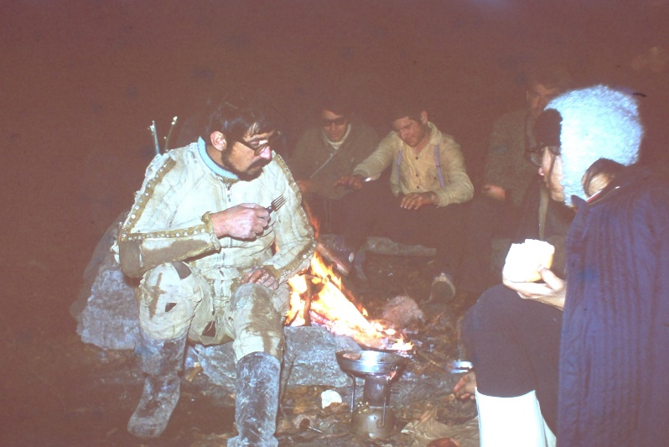
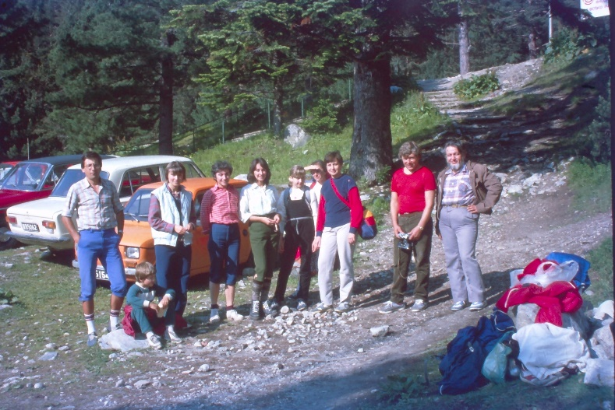
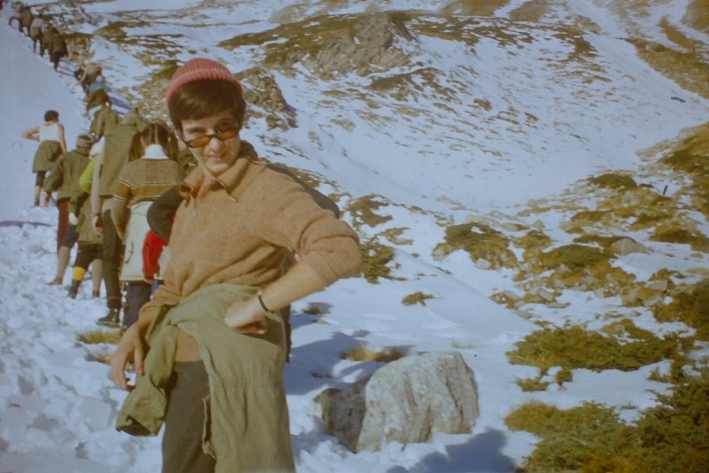
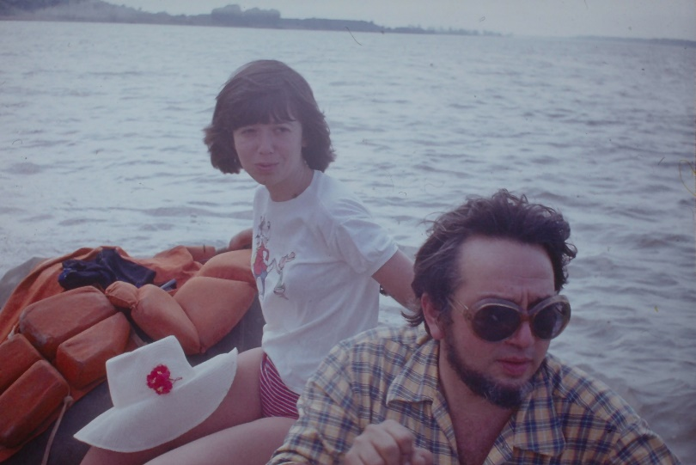
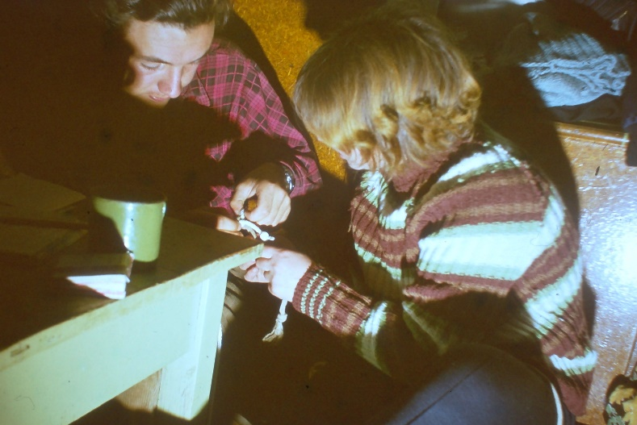
80 години катедра „Атомна физика“ и … 50 от тях

Slide 6
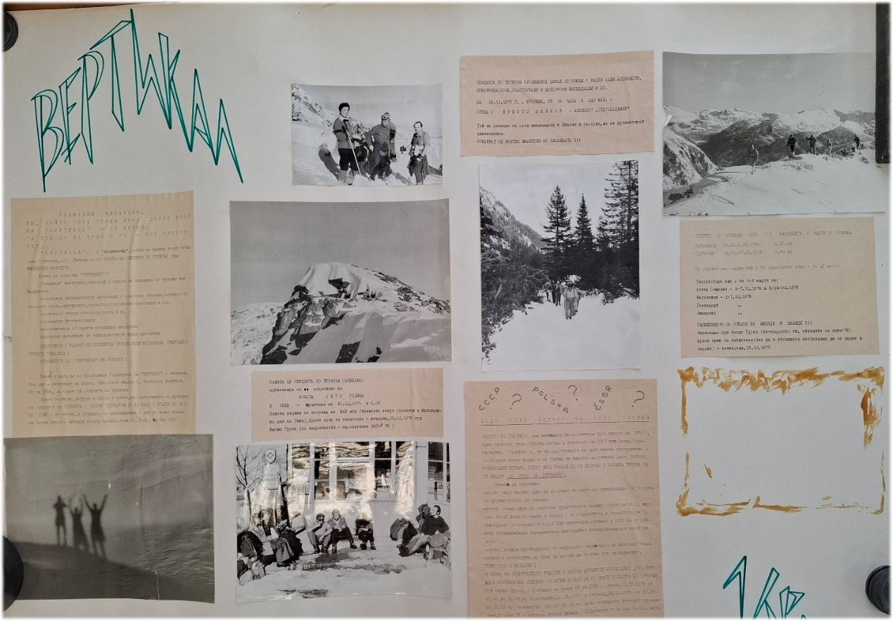
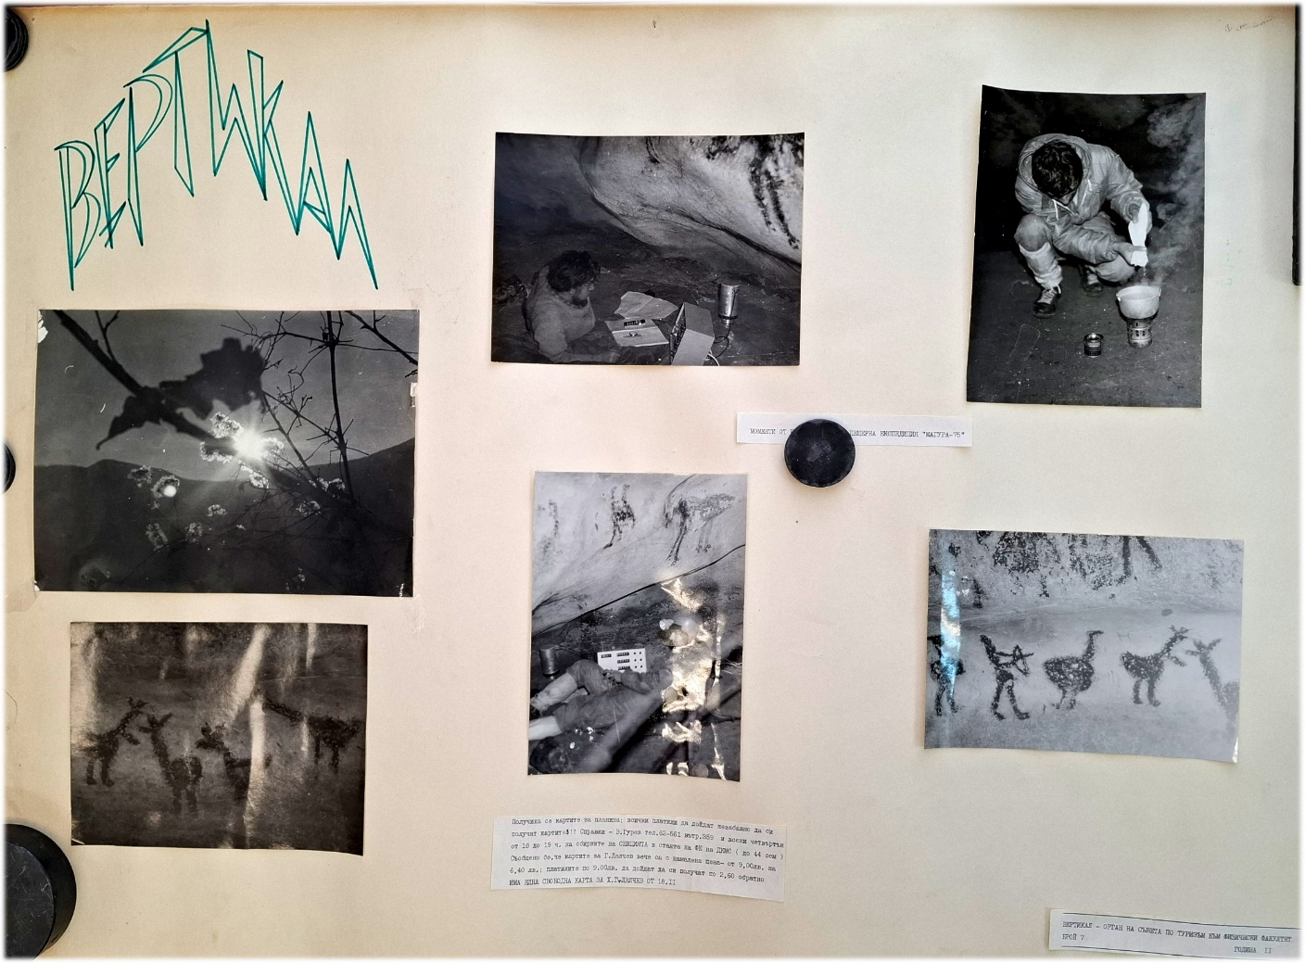
80 години катедра „Атомна физика“ и … 50 от тях

Slide 7
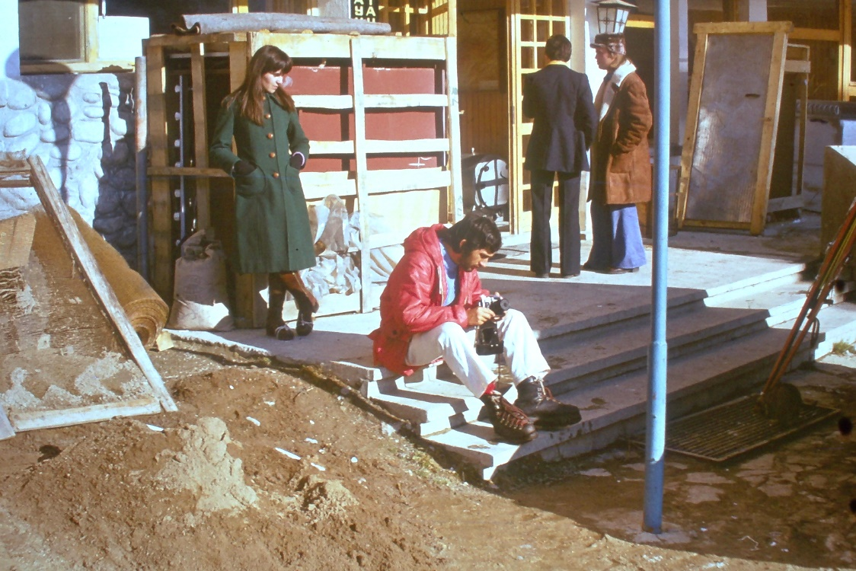
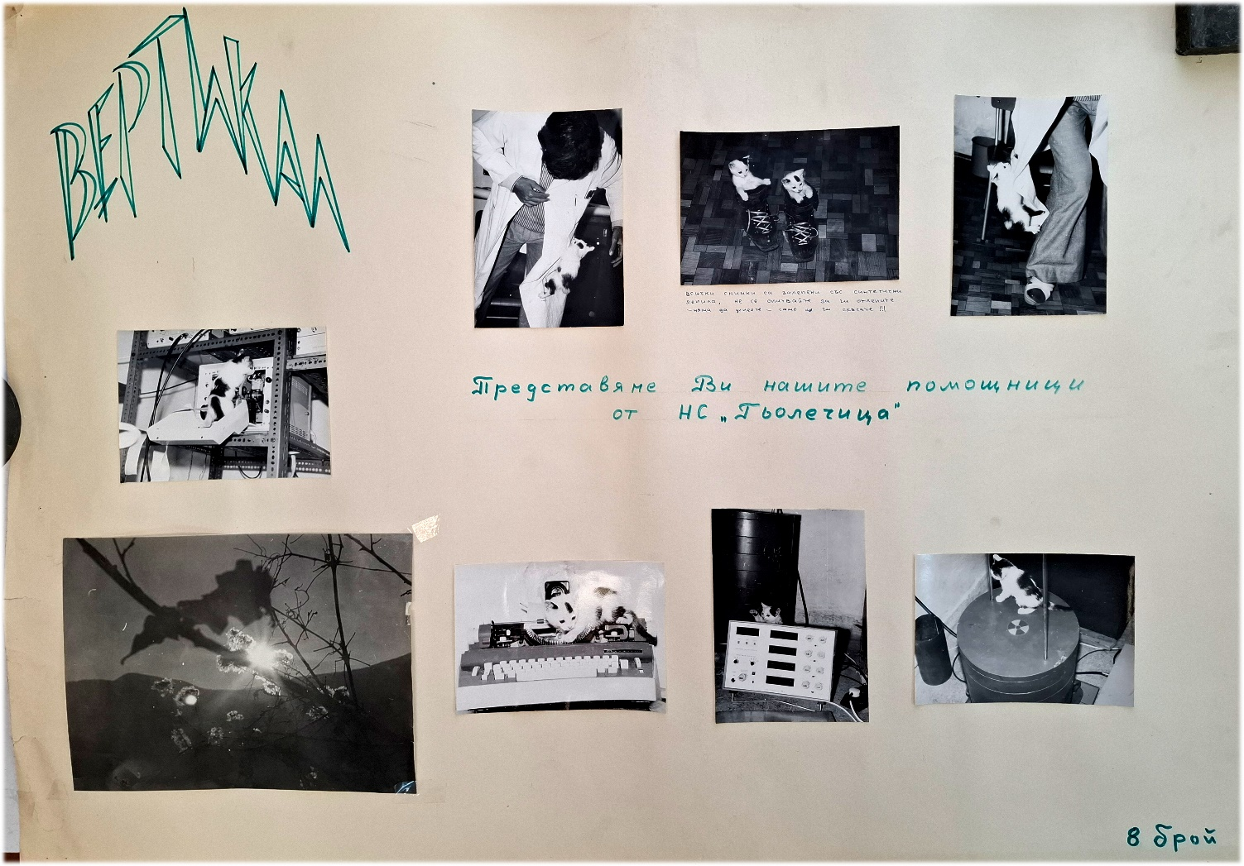
80 години катедра „Атомна физика“ и … 50 от тях

Slide 8
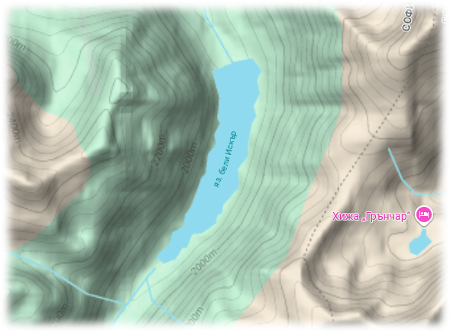
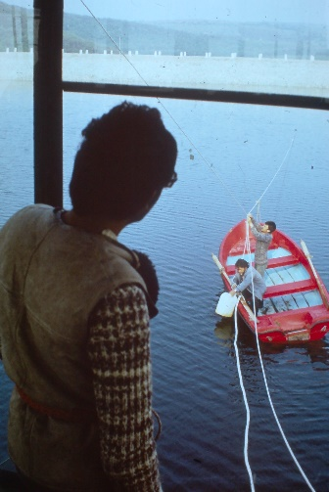
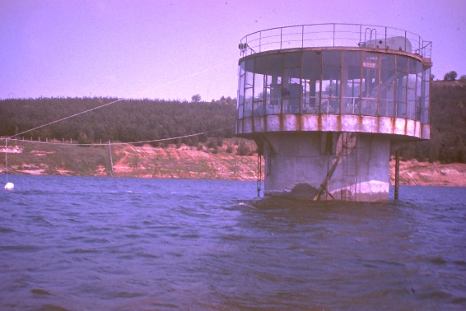
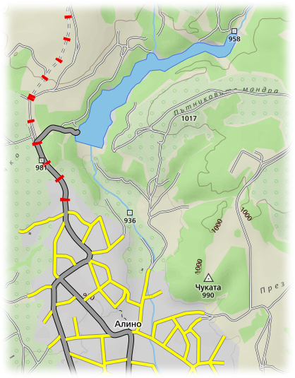
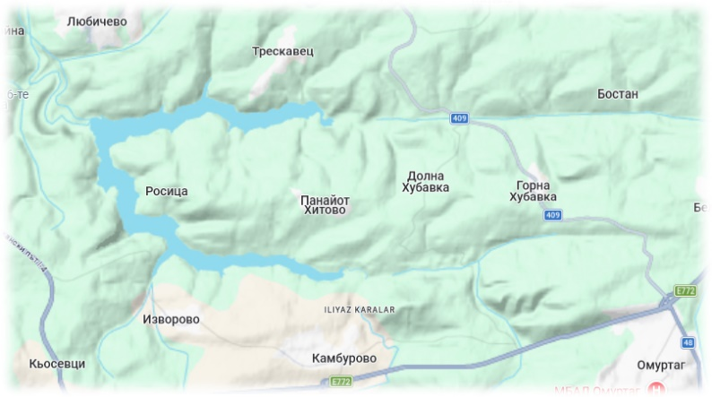
80 години катедра „Атомна физика“ и … 50 от тях
Директна гама-спектрометрия на природни води
яз. Ястребино
яз. Алино
яз. Бели Искър

Slide 9
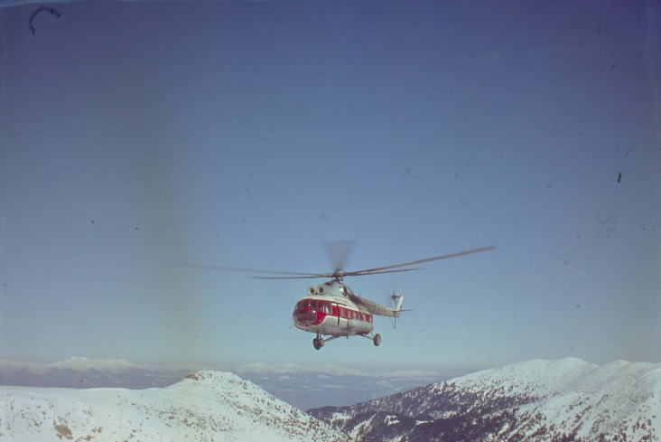
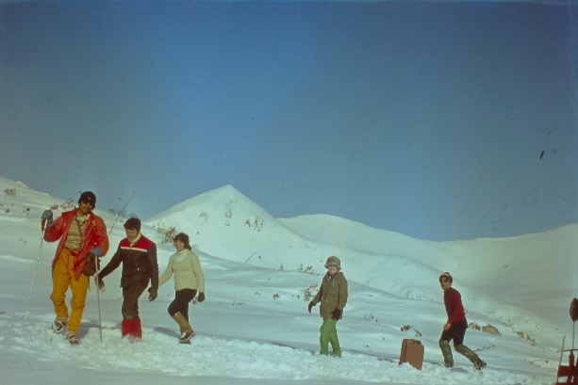
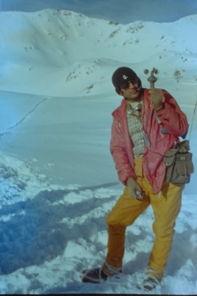
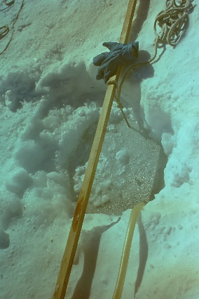
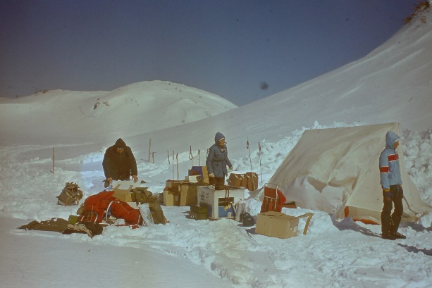
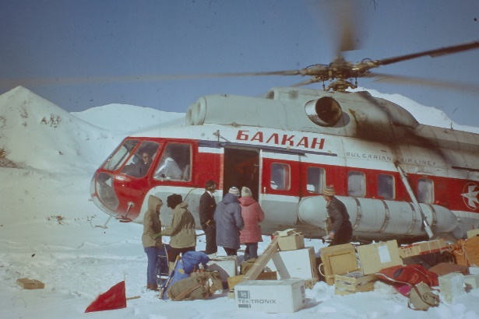
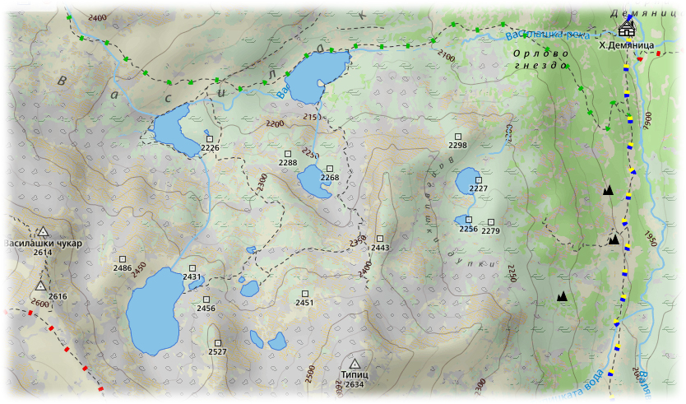
80 години катедра „Атомна физика“ и … 50 от тях
Директна гама-спектрометрия на природни води
Тевно Василашко езеро

Slide 10
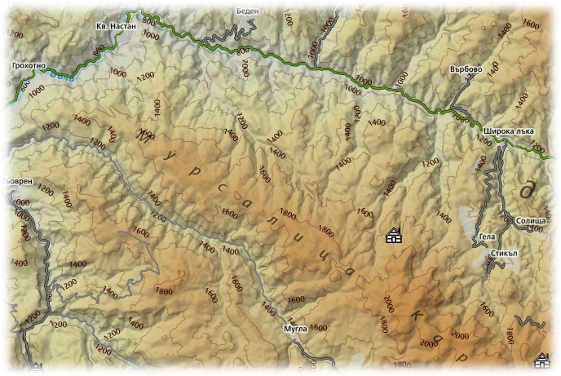
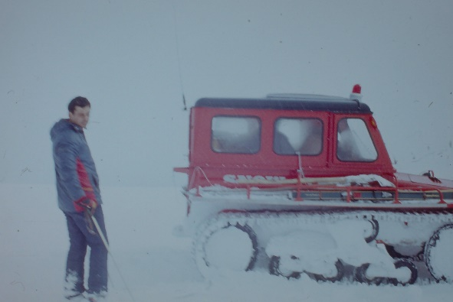
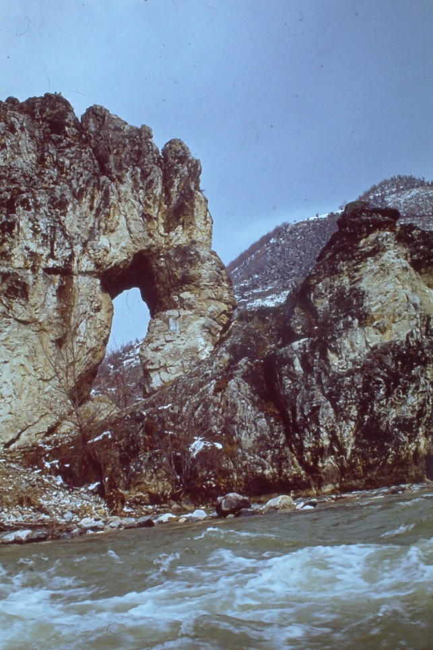
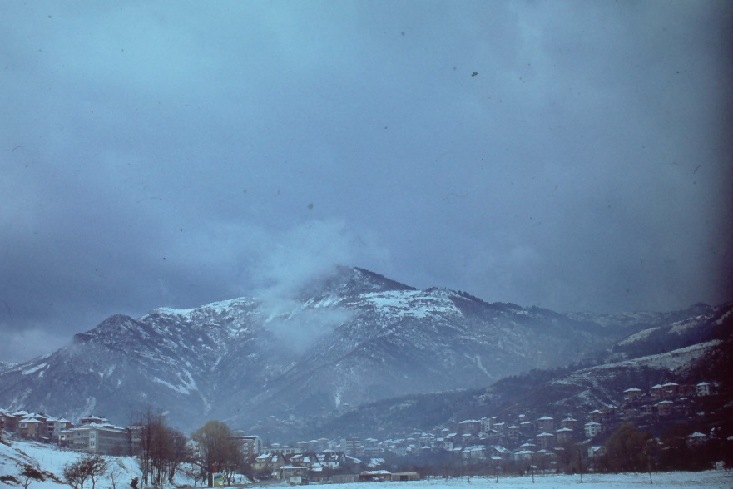
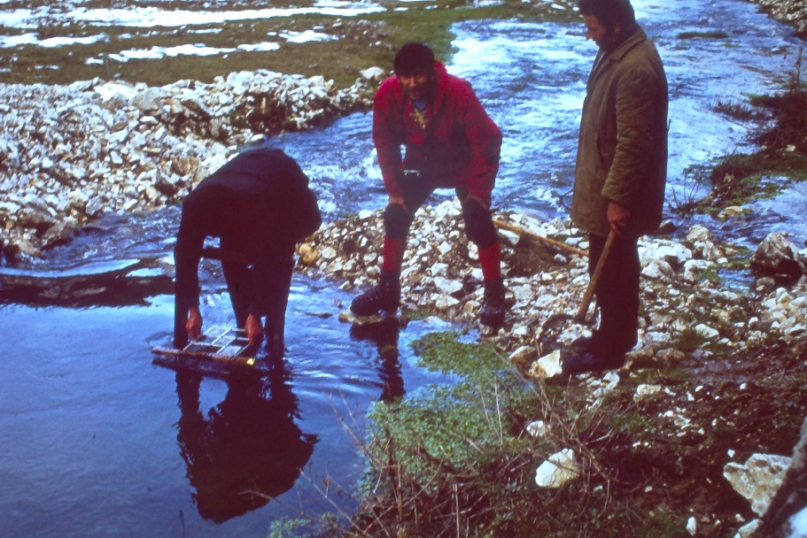
80 години катедра „Атомна физика“ и … 50 от тях
Трасиране на подземни води

Slide 11
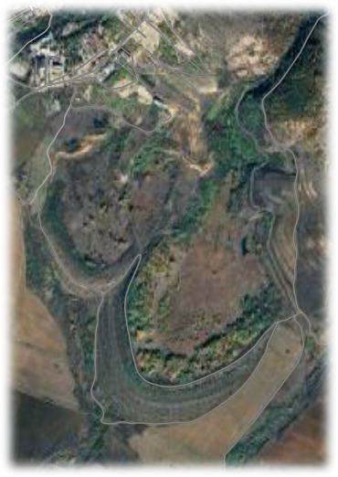
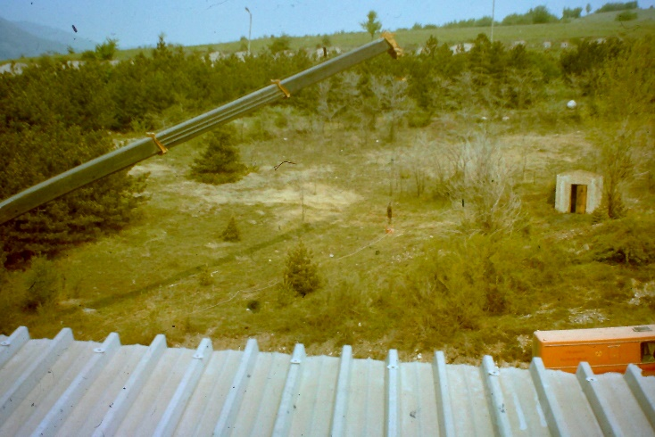
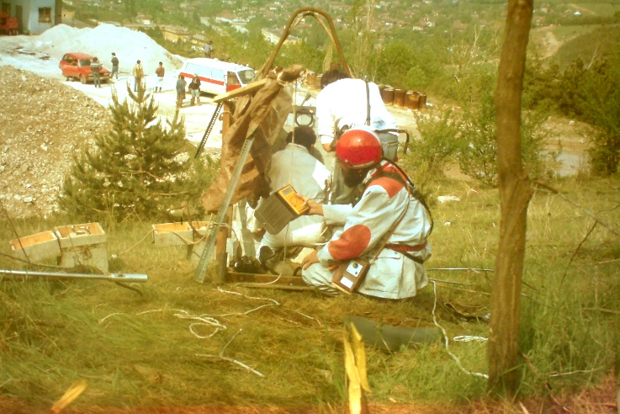
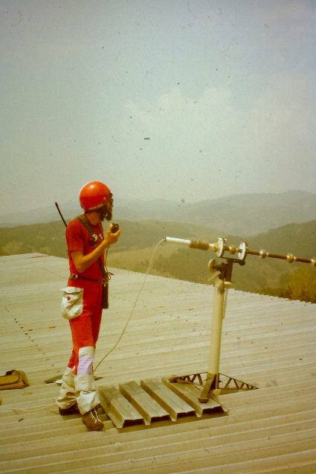
80 години катедра „Атомна физика“ и … 50 от тях
ХПК „Металург“

Slide 12
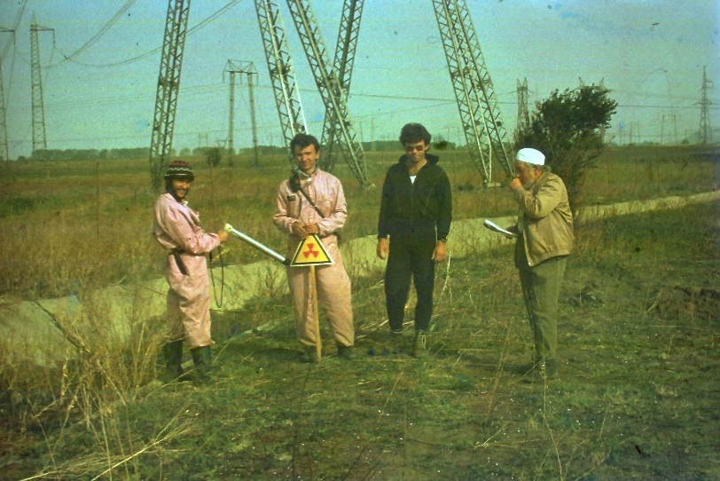
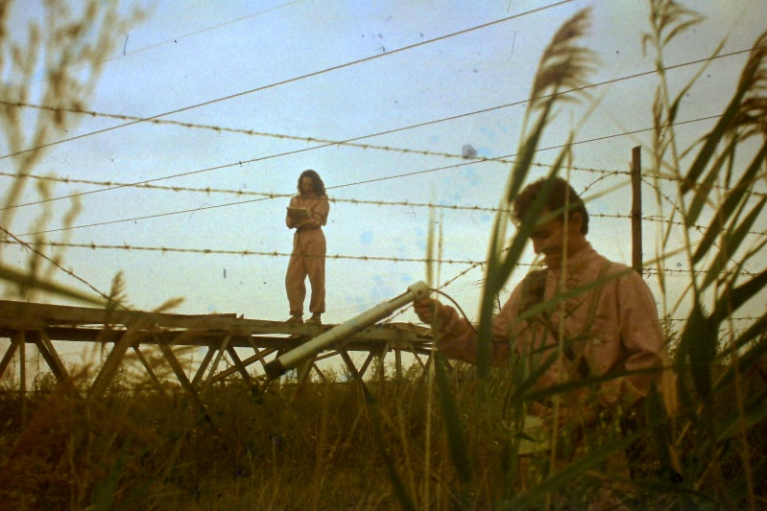
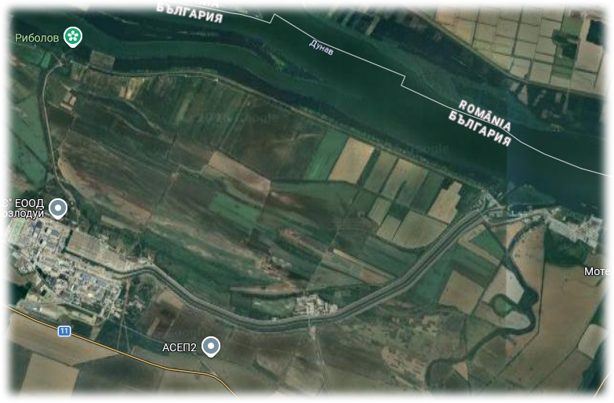
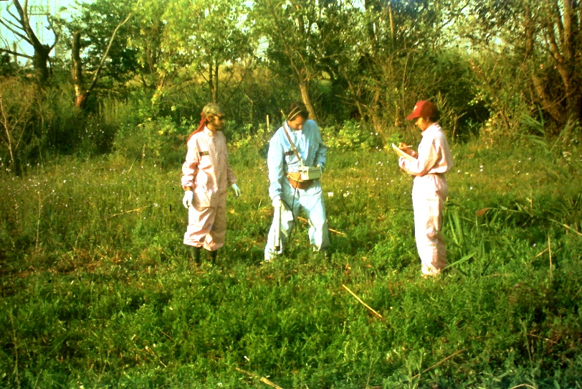
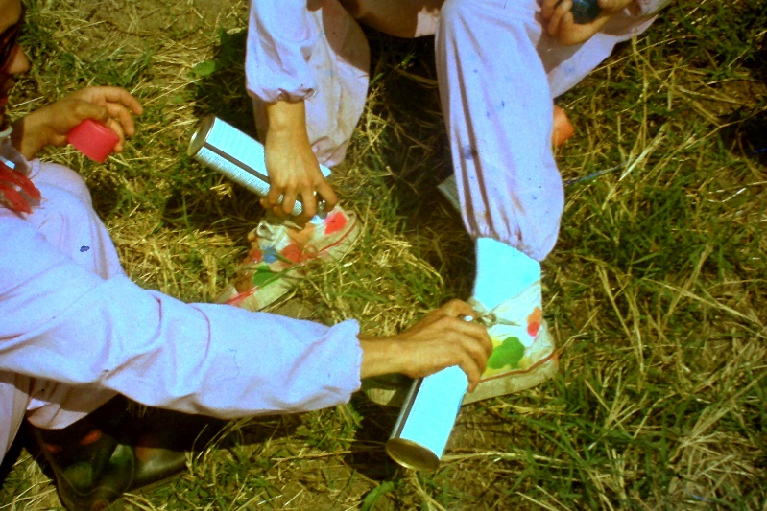
80 години катедра „Атомна физика“ и … 50 от тях
Блатото

Slide 13
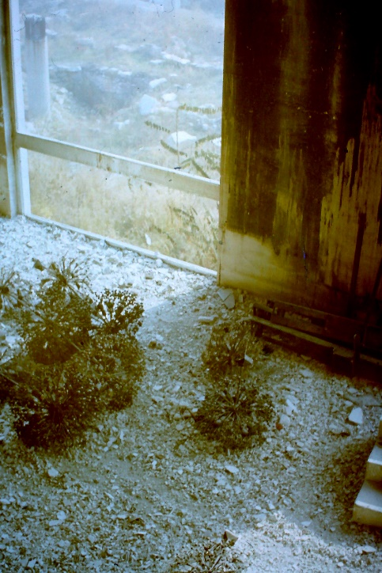
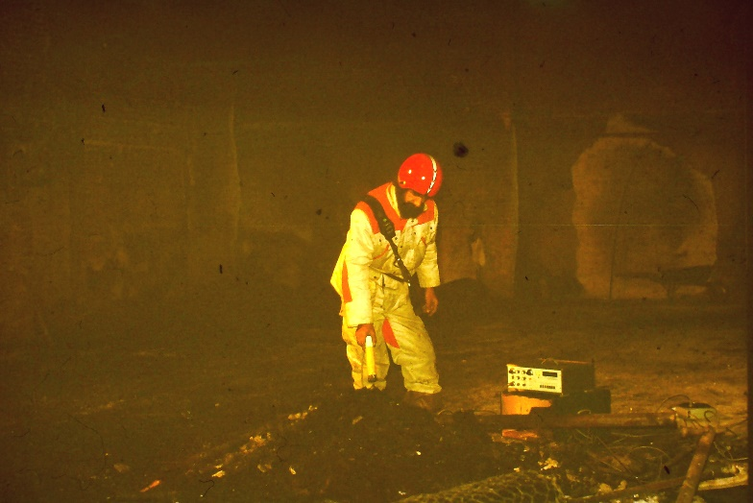
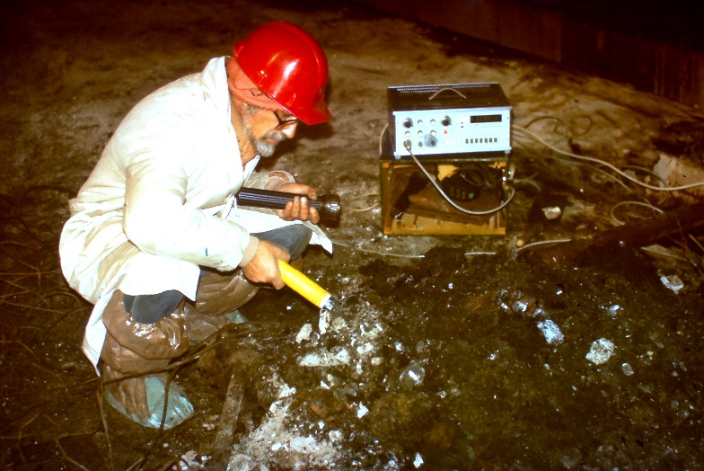
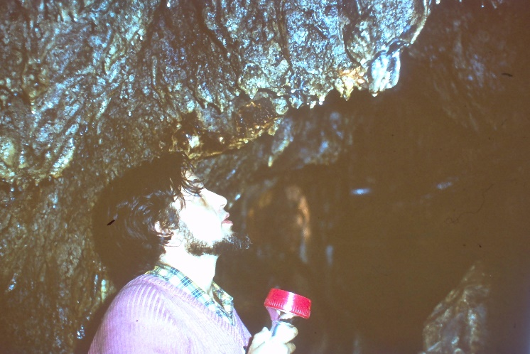
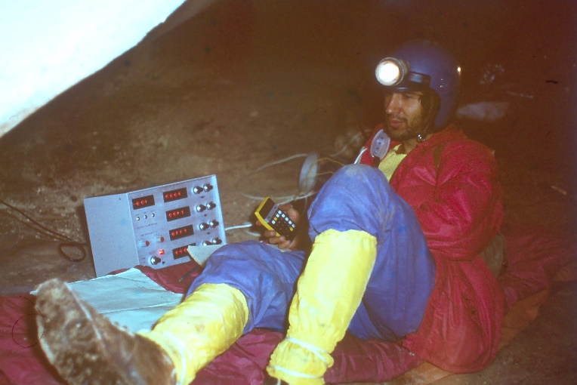
80 години катедра „Атомна физика“ и … 50 от тях
Пожарът в Старозагорската опера
Праисторически огнища
– пещ. Магурата

Slide 14
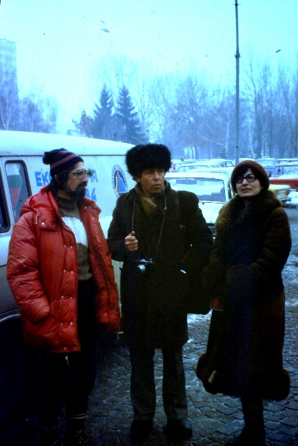
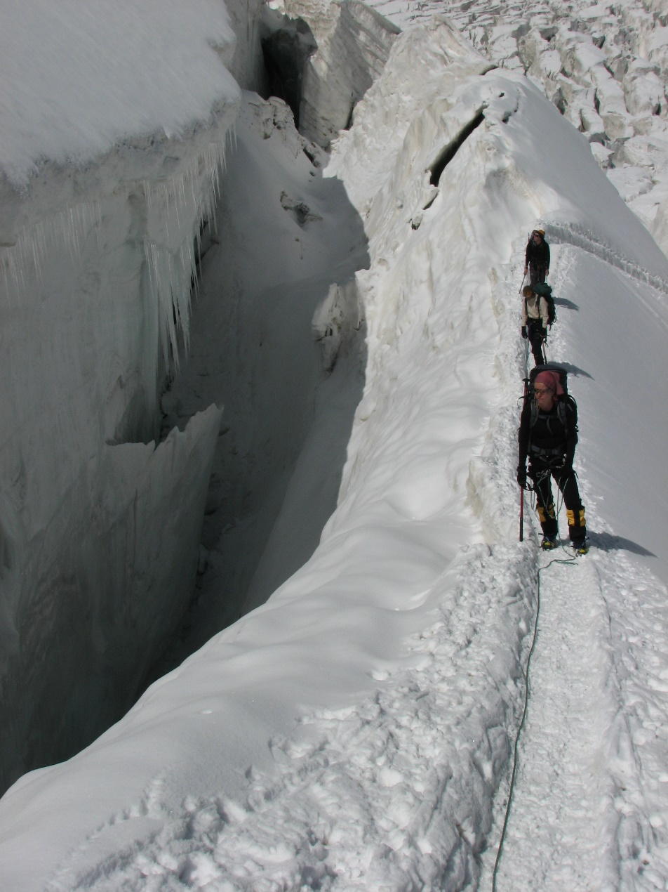
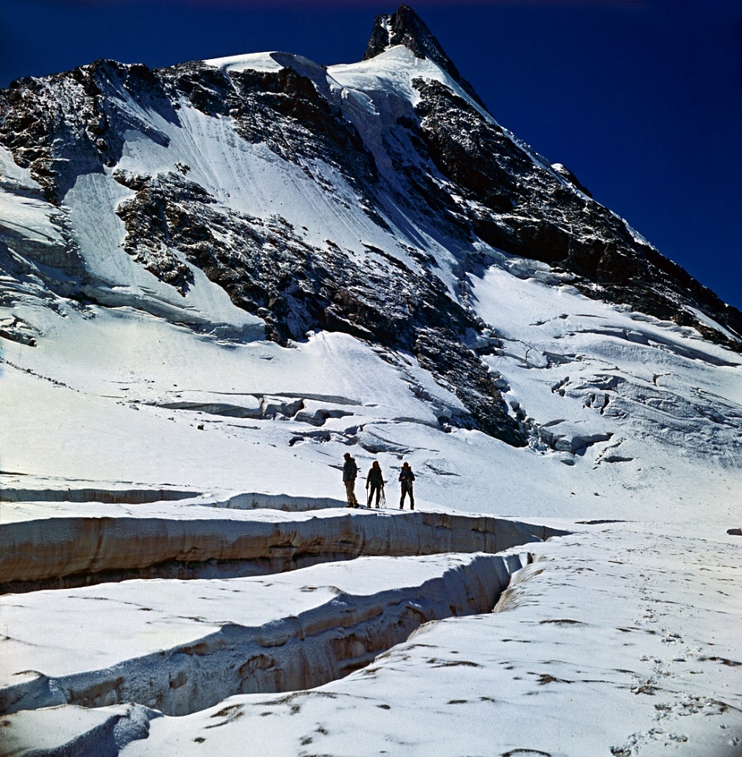
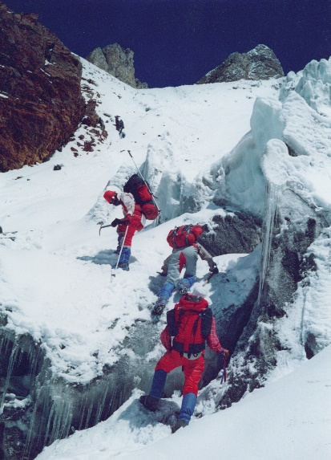
80 години катедра „Атомна физика“ и … 50 от тях
Към високите планини

Slide 15






80 години катедра „Атомна физика“ и … 50 от тях
100 години Софийски университет „Св. Кл. Охридски“ - Хималаите

Slide 16



80 години катедра „Атомна физика“ и … 50 от тях
Българска Антарктическа база
Христо Пимпирев
Борислав Каменов
Златил Вергилов
Николай Михневски
Асен Чакъров
Стефан Калоянов

Slide 17



80 години катедра „Атомна физика“ и … 50 от тях
Българска Антарктическа база
28.04.1988 г.
о-в Ливингстън
площ: 798 кв. км 87.6 % - ледена шапка
до Антарктическия п-в - 110 км
до нос Хорн - 809 км
до Южния полюс – 3040 км
до България - 13500 км

Slide 18


80 години катедра „Атомна физика“ и … 50 от тях
II Българска антарктическа експедиция (1993-1994 г.)
Христо Пимпирев, Кузман Тухчиев, Крум Велчев,
Никола Василев, Борислав Каменов, Илия Масларов

Slide 19





80 години катедра „Атомна физика“ и … 50 от тях
Българска антарктическа база „Св. Кл. Охридски“ –първите години

Slide 20




80 години катедра „Атомна физика“ и … 50 от тях
Българска антарктическа база „Св. Кл. Охридски“ –първите години

Slide 21


80 години катедра „Атомна физика“ и … 50 от тях
Българска антарктическа база „Св. Кл. Охридски“ –първите години

Slide 22

80 години катедра „Атомна физика“ и … 50 от тях
  Повишаване на нивото на Световния океан
  1900-1995 г. 12.5 cm
  1996-2020 г. 7.5 cm
42% - топлинно разширение на океанската вода
21% - топене на ледниците в умерините ширини
15 % - топене на ледниците в Гренадния
8 % - топене на ледниците в Антарктида
Прогнози:
сценарий с високи емисии (повишаване с 4°C)
до 2100 г. – повишаване на нивото с 1.3 m
до 2300 г. – повишаване на нивото с 5 m
сценарий с ограничавани емисии (повишаване под 2°C)
до 2100 г. – повишаване на нивото с 0.3-0.6 m

Slide 23





80 години катедра „Атомна физика“ и … 50 от тях
Ледник „Балкан“ и ледник „Морски лъв“

Slide 24






80 години катедра „Атомна физика“ и … 50 от тях
Ледник „Балкан“

Slide 25





80 години катедра „Атомна физика“ и … 50 от тях
Българската антарктическа база

Slide 26


80 години катедра „Атомна физика“ и … 50 от тях
Ледник „Балкан“ – годишни скорости на движение

Slide 27



80 години катедра „Атомна физика“ и … 50 от тях
Ледник „Балкан“ – краткосрочни вариации на скоростта

Slide 28


80 години катедра „Атомна физика“ и … 50 от тях
Българската антарктическа база днес

Slide 29




80 години катедра „Атомна физика“ и … 50 от тях
Българската антарктическа база днес

Slide 30


80 години катедра „Атомна физика“ и … 50 от тях
Какво предстои ?

Slide 31



80 години катедра „Атомна физика“ и … 50 от тях
Какво предстои ?

Slide 32

80 години катедра „Атомна физика“ и … 50 от тях

Slide 33

80 години катедра „Атомна физика“ и … 50 от тях

Slide 34

80 години катедра „Атомна физика“ и … 50 от тях

Slide 35

80 години катедра „Атомна физика“ и … 50 от тях

Slide 36
80 години катедра „Атомна физика“ и … 50 от тях
Източници:
П. Сапунджиев - фотоархив
Г. Георгиева - фотоархив
А. Вълчев - фотоархив
В. Гурев – фотоархив - фотоархив
Български Антарктичеси институт - фотоархив
катедра Атомна физика - фотоархив
К. Велковски (лично съобщение)
Macheret, Yu. Ya., et al. “Ice Thickness, Internal Structure and Subglacial Topography of Bowles Plateau Ice Cap and the Main Ice Divides of Livingston Island, Antarctica.” Annals of Glaciology, vol. 50, no. 51, 2009.

